Slide 1
决策树学习

Slide 2

决策树学习
决策树简介
决策树适用的问题
基本的决策树学习算法
决策树学习中的假设空间搜索
决策树学习的归纳偏置
决策树学习的常见问题

Slide 3

决策树简介
去不去打网球呢

Slide 4
决策树简介
Outlook
Sunny
Overcast
Rain
Humidity
Yes
Wind
High
Normal
Strong
Weak
No
Yes
No
Yes

Slide 5
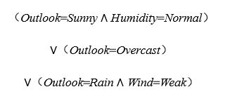
决策树简介
基本概念
根结点：树的最顶端，最开始的那个结点，也就是上图中的Outlook;
内部结点：树中间的那些结点，比如说“Humidity”、“Wind”；
叶子结点：树最底部的结点，也就是决策结果
决策树代表实例属性值约束的合取的析取式。从 树根到树叶的每一条路径对应一组属性测试的合取，树本身对应这些合取的析取，上图表示的决策树对应于以下表达式：

Slide 6
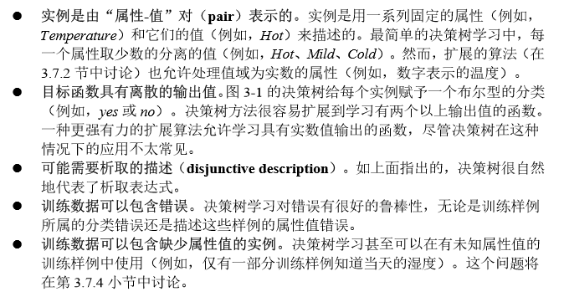
决策树学习的适用问题
决策树学习最适合具有以下特征的问题

Slide 7
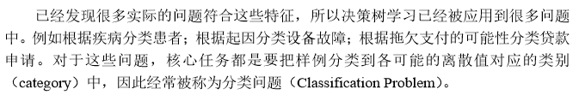
决策树学习的适用问题

Slide 8
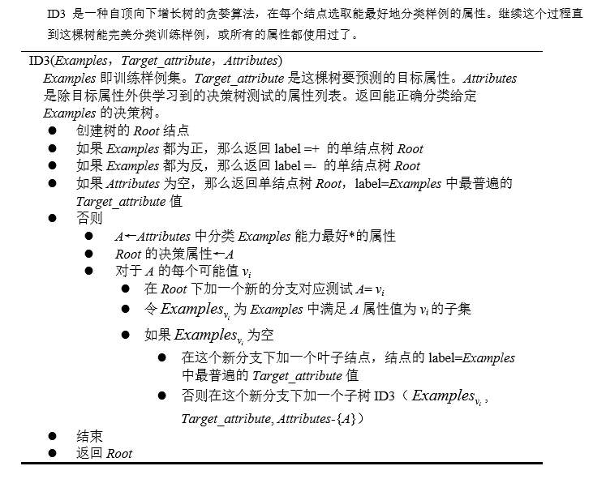
基本的决策树学习算法

Slide 9
基本的决策树学习算法
构造决策树过程中需要解决三个问题：
选择哪个属性作为根结点；
选择哪些属性作为中间结点；
什么时候停止并得到目标状态，即叶结点。
对于第一个和第二个问题：信息增益
对于第三个问题：
当前结点包含的样本全属于同一类别；当前属性集为空，或是所有样本在所有属性上取值相同；当前结点包含的样本集合为空
剪枝（对整个决策树进行瘦身）

Slide 10
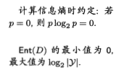

基本的决策树学习算法
如何选择最佳分类属性
熵：是度量样本集合“纯度”最常用的一种指标
假定当前样本集合D中第k类样本所占的比例为p_{k}(k=1,2,…,|y|),则D的信息熵定义为：
|y|：指的是样本中分类的个数，如上例中的分类有2个，分别为“Yes”和“No”
P_{k}：第k类样本所占的比例
Ent(D)的值越小，则D的纯度越高

Slide 11

基本的决策树学习算法
例如：假设 S 是一个关于某布尔概念的有 14 个样例的集合，它包括 9 个正例 和 5 个反例（我们采用记号[9+，5-]来概括这样的数据样例）。那么 S 相对于这个布尔分类的熵（Entropy）为：
注意：如果 S 的所有成员属于同一类，那么 S 的熵为 0。例如，如果所有的成员是 正的（p⊕=1 ） ， 那 么 pΘ 就是 0 ，于是：
另外，当集合中正反样例的数量相等时熵为 1。如果集合中正反例的数量不等时，熵介于 0 和 1 之间

Slide 12

基本的决策树学习算法
信息增益：直接以信息熵为基础，计算当前划分对信息熵所造成的变化，简单的说，一个属 性的信息增益就是由于使用这个属性分割样例而导致的期望熵降低，
在理解信息增益之前，要明确——条件熵
条件熵H(Y∣X) 表示在已知随机变量X的条件下随机变量Y的不确定性，定义X给定条件下Y的条件概率分布的熵对X的数学期望：

Slide 13

基本的决策树学习算法
综上,一个 属性 a相对样例集合 D 的信息增益 Gain(D,a)被定义为:
划分前的信息熵
划分后的信息熵，也就是条件熵，划分后每个子集熵的加权和
第v个分支（子集）的比重

Slide 14

基本的决策树学习算法
其中：
离散属性a的取值：
D_{v}：D中在a上取值=a^{v}的样本集合
例:
假定 S 是一套有关天气的训练样例，描述它的属性包括可能是具有 Weak 和 Strong 两个值的 Wind。像前面一样，假定 S 包含 14 个样例，[9+，5-]。在这 14 个样例 中，假定正例中的 6 个和反例中的 2 个有 Wind =Weak ， 其他的有 Wind=Strong。由于按 照属性 Wind 分类 14 个样例得到的信息增益可以计算如下：

Slide 15
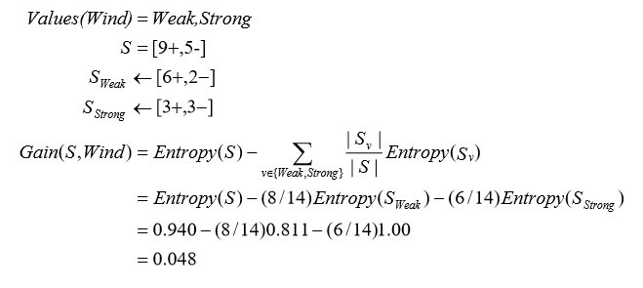
基本的决策树学习算法

Slide 16
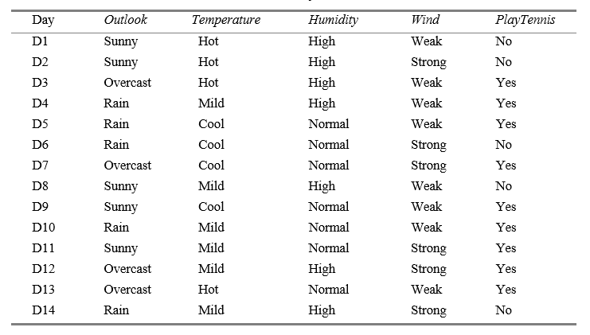
基本的决策树学习算法
举例：

Slide 17
基本的决策树学习算法
首先计算每个属性的信息增益
Gain(S,Outlook)=0.246
Gain(S,Humidity)=0.151 Gain(S,Wind)=0.048
Gain(S,Temperature)=0.029
信息增益是相对于特征（属性）而言的，选择信息增益最高的进行分类，属性 Outlook 在训练样例上提供了对目标属性 PlayTennis 的最好预测。所以，Outlook被选作根结点的决策属性，并为它的每一个可能值（也就是Sunny ， Overcast 和 Rain）在根结点下创建分支，。注意到每一个 Outlook=Overcast 的样例 也都是 PlayTennis 的正例。所以，树的这个结点成为一个叶子结点，它对目标属性的分 类是 PlayTennis=Yes。

Slide 18
基本的决策树学习算法
{D1,D2,…,D14}
[9+,5-]
Outlook
Sunny
Overcast
Rain
{D1,D2,D8,D9,D11}
{D3,D7,D12,D13}
{D4,D5,D6,D10,D14}
[2+,3-]
[4+,0-]
[3+,2-]
Yes
哪个属性应该在这里被测试

Slide 19
基本的决策树学习算法
S_{sunny}={D1,D2,D8,D9,D11}
Gain(S_{sunny},Wind)=0.970-(2/5)*1.0-(3/5)*0.918=0.019
Gain(S_{sunny},Humidity)=0.970-(3/5)*0.0-(2/5)*0.0=0.970
Gain(S_{sunny},Temperature)=0.970-(2/5)*0.0-(2/5)*1.0-(1/5)*0.0=0.570
{D1,D2,D8,D9,D11}
[2+,3-]
Humidity
{D9,D11}
{D1,D2,D8}
Yes
No

Slide 20
决策树学习中的假设空间搜索
与其他的归纳学习算法一样，ID3 算法可以被描述为从一个假设空间中搜索一个拟 合训练样例的假设。被 ID3 算法搜索的假设空间就是可能的决策树的集合。ID3 算法以 一种从简单到复杂的爬山算法遍历这个假设空间，从空的树开始，然后逐步考虑更加复 杂的假设，目的是搜索到一个正确分类训练数据的决策树。引导这种爬山搜索的评估函 数是信息增益度量。
通过观察 ID3 算法的搜索空间和搜索策略，我们可以深入认识这个算法的优势和 不足。
ID3 算法中的假设空间包含所有的决策树，它是相对于现有属性的有限离散值函 数的一个完整空间。因为每个有限离散值函数可被表示为某个决策树，所以 ID3算法避免了搜索不完整假设空间（例如那些仅考虑合取假设的方法）的一个主 要风险：假设空间可能不包含目标函数。
当遍历决策树空间时，ID3 仅维护单一的当前假设。这与第 2 章讨论的变型空间 候选消除方法不同，后者维护了与当前的训练样例一致的所有假设的集合。

Slide 21
决策树学习中的假设空间搜索
因 为仅考虑单一的假设，ID3 算法失去了表示所有一致假设所带来的优势。例如， 它不能判断有多少个其他的决策树也是与现有的训练数据一致的，或者使用新 的实例查询来最优地区分这些竞争假设。
基本的 ID3 算法在搜索中不进行回溯。每当在树的某一层次选择了一个属性进 行测试，它不会再回溯重新考虑这个选择。所以，它易受无回溯的爬山搜索中 常见风险影响：收敛到局部最优的答案，但不是全局最优的。对于 ID3 算法， 一个局部最优的答案对应着它在一条搜索路径上探索时选择的决策树。然而， 这个局部最优的答案可能不如沿着另一条分支搜索到的更令人满意。后面我们 讨论一个扩展，增加一种形式的回溯（后修剪决策树）
ID3 算法在搜索的每一步都使用当前的所有训练样例，以统计为基础决定怎样精 化当前的假设。这与那些基于单独的训练样例递增作出决定的方法（例如，Find-S 或候选消除法）不同。使用所有样例的统计属性（例如，信息增益）的一个优 点是大大减小了对个别训练样例错误的敏感性。因此，通过修改 ID3 算法的终 止准则以接受不完全拟合训练数据的假设，它可以被很容易地扩展到处理含有 噪声的训练数据。

Slide 22
决策树学习的归纳偏置
归纳偏置是一系列前提，这些前提与训练数据一起 演绎论证未来实例的分类
近似的 ID3 算法归纳偏置：较短的树比较长的优先
ID3 归纳偏置的更贴切近似：较短的树比较长的得到优先。那些信息增益高的属性更靠近根结点的树得到优先。
ID3 的归纳偏置是对某种假设（例如，对于较短的假设）胜过其他假设的一种优选 ，它对最终可列举的假设没有硬性限制。这种类型的偏置通常被称为优选偏置（或叫搜索偏置。相反，候选消除算法的偏置是对待考虑假设的一种限定。这种形式的偏置通常被称为限定偏置（或叫语言偏置）
为什么优先短的假设？
奥坎姆剃刀：优先选择拟合数据的最简单假设。

Slide 23
决策树学习的常见问题
1.过拟合
定义： 给定一个假设空间 H，一个假设 h∈H，如果存在其他的假设 h´∈H，使 得在训练样例上 h 的错误率比 h´小，但在整个实例分布上 h´的错误率比 h 小，那么 就说假设 h 过度拟合（overfit）训练数据。
提出问题：是什么原因导致 h 比 h′更好地拟合训练样例，但对于后来的实例却表现更差呢？
可能原因：训练样例含有随机错误或噪声
例如：添加了一个错误的数据

Slide 24
决策树学习的常见问题
如何避免过拟合：剪枝

Slide 25
决策树学习的常见问题
2.连续属性值
思路：连续属性离散化
即先把连续值属性的值域分割为离散的区间集合。例如，对于连续值的属性 A，算法可动态地创建一个新的布尔属性 Ac，如果 A<c，那么为 Ac真，否则为假。
问题：如何选取最佳的阈值 c
首先按照连续属性 A 排序样例，然后确定目标分类不同的相邻实例，于是我们可以产生一组候选阈值，它们的值是相应的 A 值之间的中间值。 可以证明产生最大信息增益的 c 值必定位于这样的边界中（Fayyad 1991）。然后可以通 过计算与每个候选阈值关联的信息增益评估这些候选值

Slide 26

决策树学习的常见问题
例如，对于上图的训练样例：阙值有两个，分别为（48+60）/2和（80+90）/2(不同于周志华)
其他方法：
Fayyad & Irani（1993）讨论了这种方 法的一个扩展，即把连续的属性分割成多个区间，而不是基于单一阈值的两个区间。
Utgoff & Brodley（1991）和 Murthy et al.（1994）讨论了通过对几个连续值属性的线性 组合定义阈值参数的方法。

Slide 27
决策树学习的常见问题
3.缺少属性值
考虑以下情况，为了评估属性 A 是否是决策结点 n 的最佳测试属性，要计算决策 树在该结点的信息增益 Gain(S, A )。假定<x, c(x)>是 S 中的一个训练样例，并且属性 A 的值 A(x)未知。
思路：3种
如果属性值缺失的样本数量比较少，我们可以直接简单粗暴的把不完备的样本删除掉
一种策略是赋给它结点 n 的训练样例中该属性的最常见值。另一 种策略是可以赋给它结点 n 的被分类为 c(x)的训练样例中该属性的最常见值（16页表格）。
稍微复杂的策略是为 A 的每个可能值赋与一个概率，而不是简单地将最常见的值赋给 A(x)（参见周志华ppt33页）

Slide 28
决策树学习的常见问题
4.属性选择的其他度量标准

Slide 29
Thank you

